Slide 1
UBND QUẬN LONG BIÊN
TRƯỜNG MẦM NON GIA QUẤT
XÉ DÁN TRANH TẶNG CHÚ BỘ ĐỘI
Lớp MGN ( 5 -6 tuổi )
Giáo viên: Nguyễn Thị Hường
Năm học: 2022 - 2023

Slide 2
1.ổn định tổ chức
Cô và trẻ cùng hát vận động bài
“ Chú Bộ Đội”

Slide 3
2: Phương pháp hình thức tổ chức

Slide 4
TRẺ QUAN SÁT TRANH MẪU VÀ ĐÀM THOẠI + Cô xé dán bức tranh gì? + Cô xé như thế nào? + Cô vẽ thêm những gì? + Cô xé bằng những loại giấy nào?

Slide 5
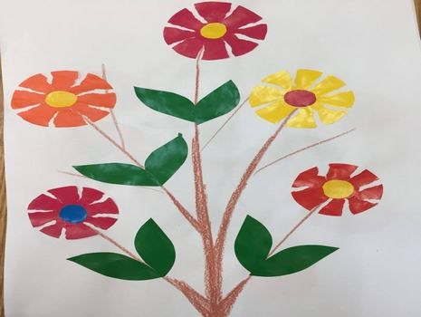

Slide 8
Hỏi ý tưởng trẻ
+ Con sẽ xé dán tranh gì?
+ Con sẽ xé dán như thế nào?

Slide 9
Trẻ thực hiện
Với trẻ xé tốt cô động viên trẻ sáng tạo thêm
- Với trẻ yếu cô hướng dẫn trẻ xé đơn giản

Slide 10
Nhận xét bài của các bạn

Slide 11
3:Kết thúc
Nhận xét, tuyên dương trẻ

